Slide 1



COMISIÓN NACIONAL DE SALUD

Slide 2

1 : Modelo de atención en salud
2 : Estructura departamental – subregiones
3 : gestión de red de servicios
4 : Referencia
5 : Modulo HORUS
6: Gestión De Riesgo
Contenido
7 : Seguridad y salud en el trabajo
8 : Apoyo logístico
9 : Comportamiento de PQRSDF
10 : Canales de comunicación
11 : Avances del modelo
12 : Estrategias de participación social

Slide 3
ANTIOQUIA
MODELO DE ATENCIÓN EN SALUD

Slide 4
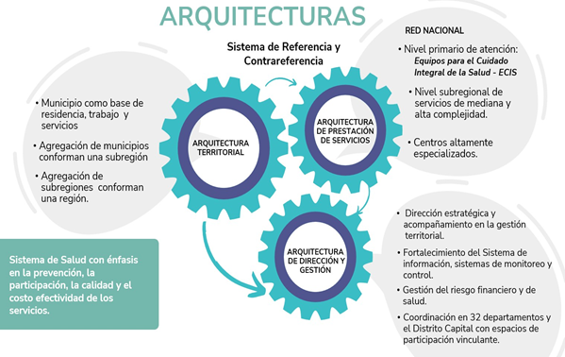
ORGANIZACIÓN PARA LA PRESTACIÓN DE LOS SERVICIOS
OBJETIVO
Garantizar la salud integral y la seguridad laboral de los docentes y sus familias mediante una red nacional de servicios de salud de calidad, participativa e innovadora.

Slide 5
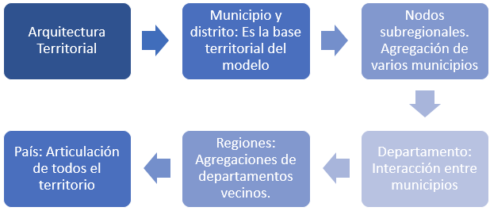
ARQUITECTURA TERRITORIAL
OBJETIVO: Entender las características únicas de los territorios donde viven, trabajan y se desplazan los docentes y familias – El municipio es la base del modelo, asegurando una atención adaptada a las necesidades locales.

Slide 6
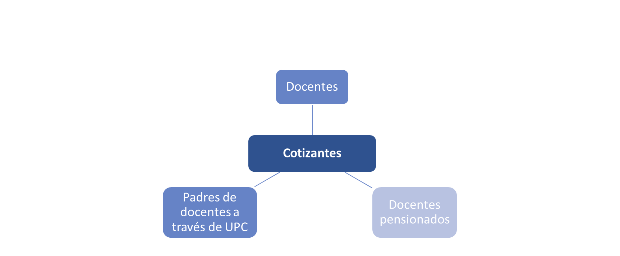
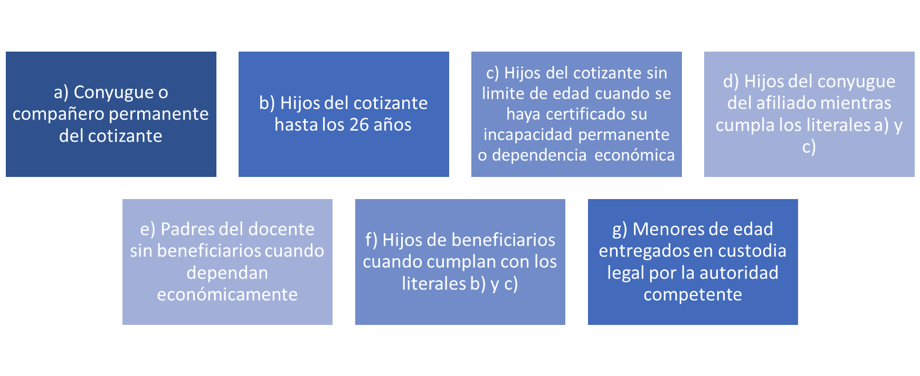
Según la nómina de maestros reportada por las Secretarías de Educación a Fiduprevisora.
Beneficiarios
Teniendo en cuenta que el docente tiene afiliado a su cónyuge o compañero (a) permanente y/o a los hijos.
Según la nómina de pensionados del FOMAG reportada por Fiduprevisora.

Slide 7
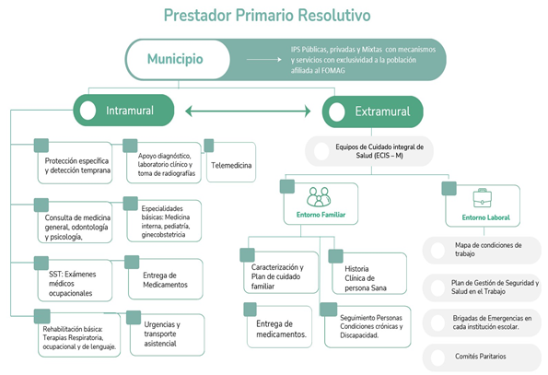
ACCESO A LA PRESTACIÓN DE SERVICIOS DE SALUD
ARQUITECTURA DE PRESTACIÓN DE SERVICIOS
Servicios de Alta Especialización
Servicios Complementarios

Slide 8
SISTEMA DE RIESGOS LABORALES
SEGURIDAD Y SALUD EN EL TRABAJO
DECRETO 1655 DEL 2015
“Por el cual se adiciona el Decreto 1075 de 2015, Único Reglamentario del Sector Educación para reglamentar el artículo 21 de la Ley 1562 de 2012 sobre la Seguridad y Salud en el Trabajo para los educadores afiliados al Fondo Nacional de Prestaciones Sociales del Magisterio y se dictan otras disposiciones.”
“Disciplina que trata de la prevención de las lesiones y enfermedades causadas por las condiciones de trabajo, y de la protección y promoción de la salud de los trabajadores. Tiene por objeto mejorar las condiciones de trabajo, así como la salud en el trabajo, que conlleva la promoción y el mantenimiento del bienestar físico, mental y social de los trabajadores en todas las ocupaciones”.
OBJETIVO
Proteger la vida y cuidar la salud de los educadores afiliados al FOMAG
Enfermedad laboral
Accidentes de trabajo
Muerte derivada de condiciones de trabajo

Slide 9
DECRETO 1655 DE 2015
NIVELES DE PARTICIPACIÓN
Fiduprevisora
Garantizar la implementación del SG-SST.
Prestadores de Salud
Implementar el SG-SST de las entidades territoriales certificadas.
ETC Educación
Intervenir en la implementación de lineamientos, normas y procedimientos y coordinar autocuidado y participación de los docentes.
Directivos docentes
Conocer y facilitar la implementación del SG-SST - Apoyar en los planes de intervención y medidas de control de riesgo.

Slide 10
2. ESTRUCTURA DEPARTAMENTAL
SUBREGIONES
ANTIOQUIA

Slide 11
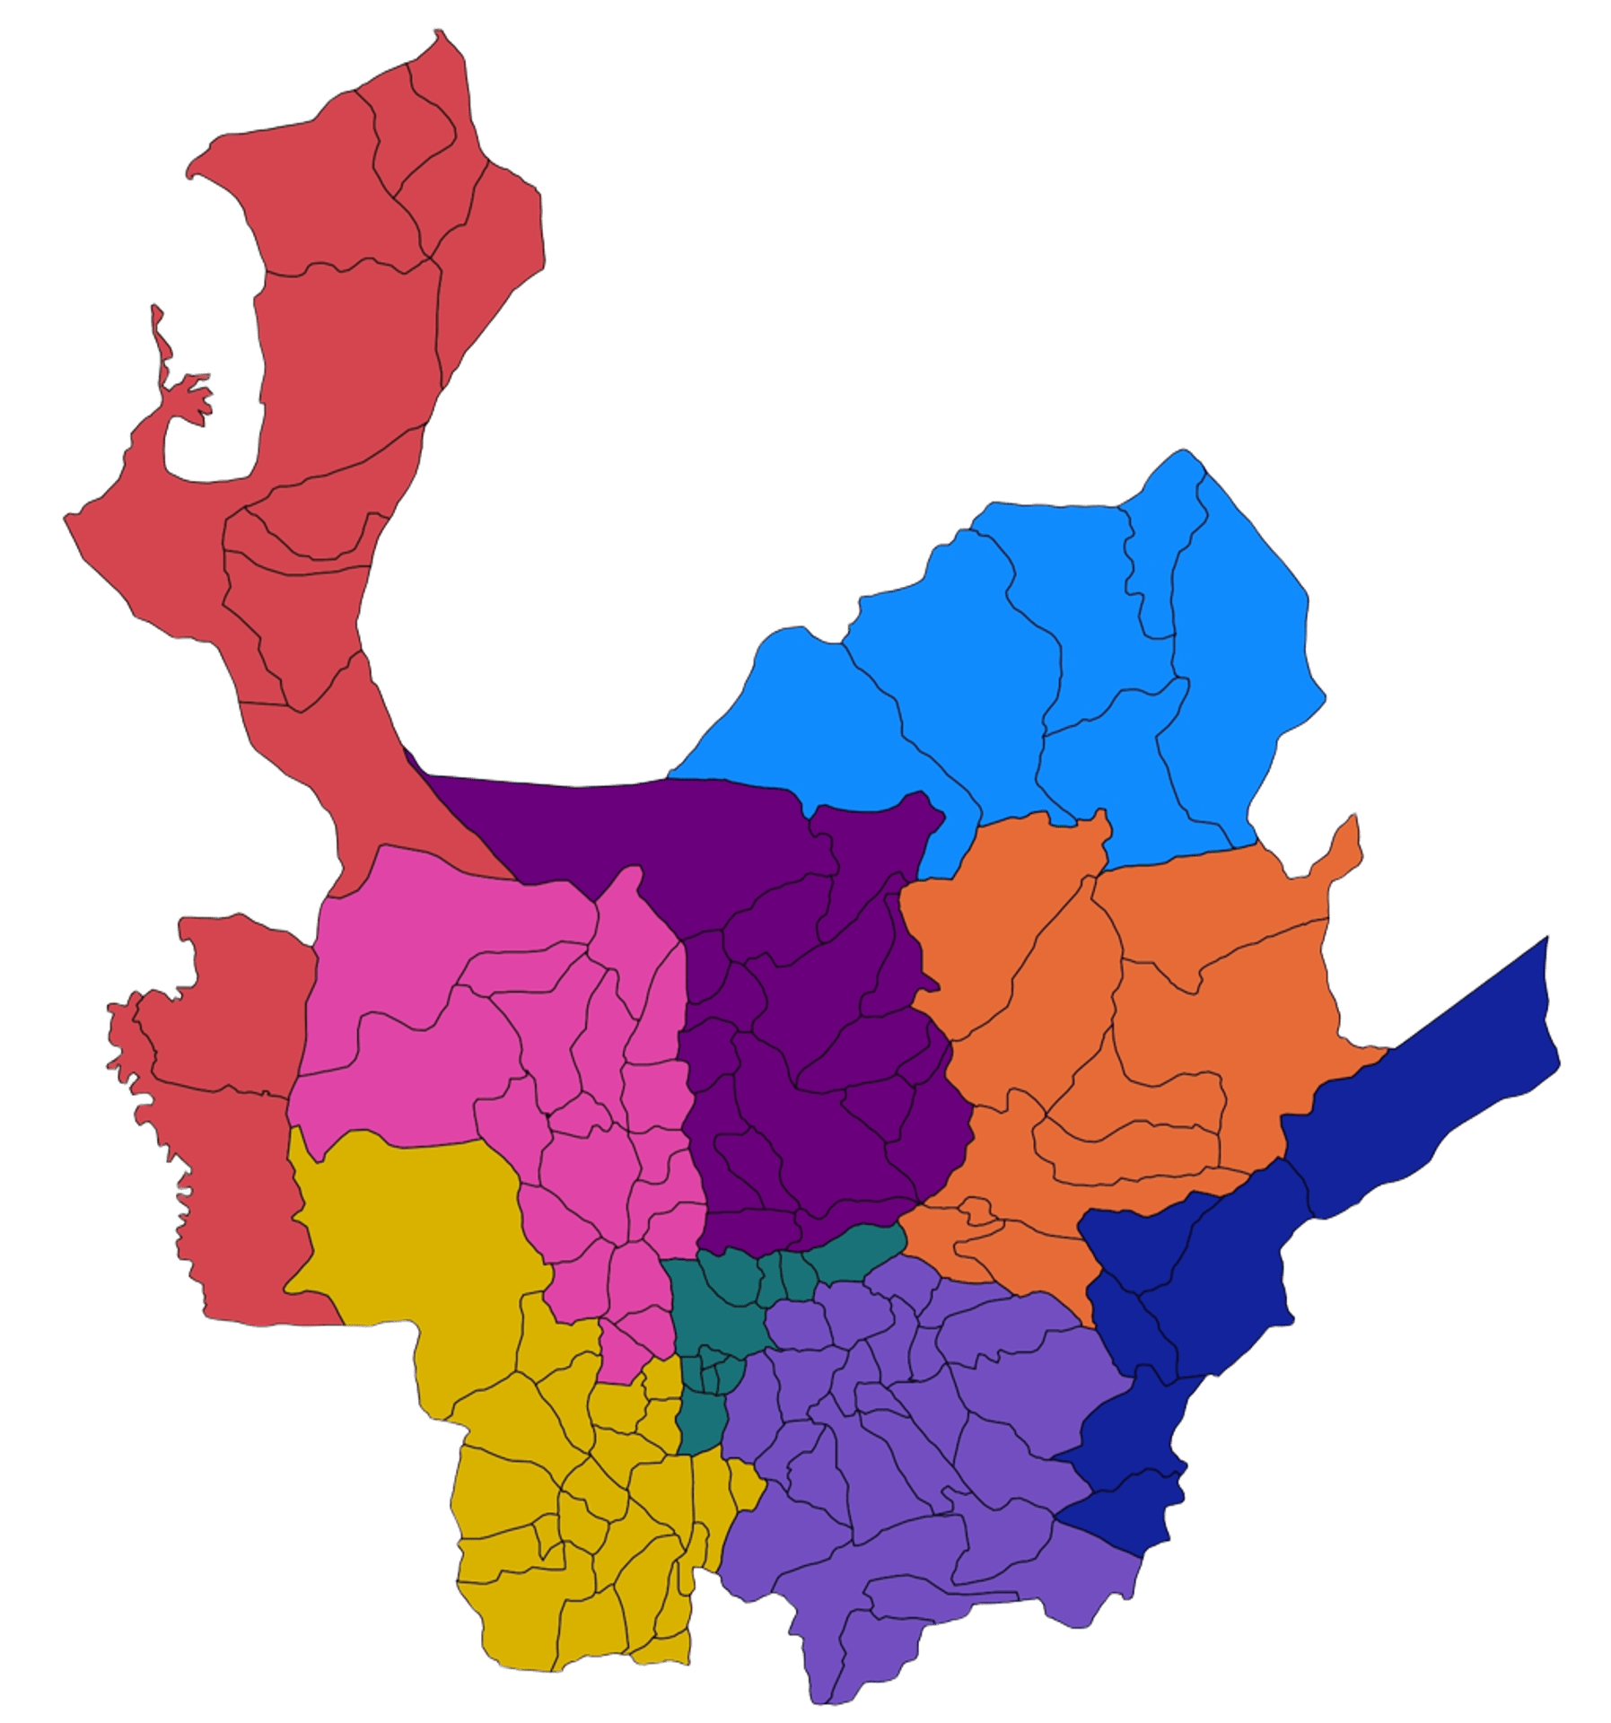
SUBREGIONES ANTIOQUIA
ORIENTE - 10303
GUARNE - 265 LA CEJA - 870 MARINILLA - 925 COCORNÁ- 210 EL SANTUARIO- 323 SAN CARLOS - 170 SAN FRANCICSCO - 55 SAN LUIS - 163 ALEJANDRÍA - 37 CONCEPCIÓN - 59 GRANADA - 160 GUATAPÉ - 85 EL PEÑOL - 270 SAN RAFAEL - 222 SAN VICENTE - 152 ABEJORRAL - 370 ARGELIA - 171 LA UNIÓN - 252 NARIÑO - 118 SONSÓN - 642 EL RETIRO – 118 EL CARMEN DE VIBORAL – 648 RIONEGRO - 4018
NORTE - 3532
BELMIRA - 38 ENTRERRÍOS - 108 ITUANGO - 334 SAN ANDRÉS DE CUERQUÍA - 69 SAN JOSÉ DE LA MONTAÑA - 76 SANTA ROSA DE OSOS – 587 TOLEDO – 45 DON MATÍAS - 165 VALDIVIA – 84 ANGOSTURA – 92 BRICEÑO - 75 CAMPAMENTO – 56 CAROLINA – 103 GÓMEZ PLATA – 104 GUADALUPE – 55 YARUMAL – 1069 SAN PEDRO – 472
OCCIDENTE - 3464
ABRIAQUÍ - 27 DABEIBA - 366 FRONTINO - 636 URAMITA - 43 ANZÁ - 50 BURITICÁ – 77 CAICEDO – 127 CAÑASGORDAS- 260 GIRALDO – 48 SANTAFE DE ANTIOQUIA– 568 EBEJICO - 162 LIBORINA – 142 OLAYA – 15 SABANALARGA – 138 SAN JERÓNIMO – 259 SOPETRÁN – 384 ARMENIA – 21 HELICONIA – 22 PEQUE - 119
SUROESTE - 4978
ANDES - 686 BETANIA - 75 HISPANIA - 59 JARDÍN - 275 JERICÓ - 298 PUEBLORRICO - 118 TARSO - 48 CARAMANTA - 88 CONCORDIA - 220 FREDONIA - 440 LA PINTADA - 60 MONTEBELLO - 51 SANTA BÁRBARA - 294 TÁMESIS - 288 VALPARAÍSO - 95 VENECIA - 78 BETULIA - 172 CIUDAD BOLÍVAR - 345 SALGAR – 126 URRAO – 811 AMAGÁ - 275 ANGELÓPOLIS - 19 TITIRIBÍ - 57
MAGDALENA MEDIO - 1156
CARACOLÍ - 53 MACEO - 76 PUERTO BERRÍO - 703 PUERTO NARE - 138 PUERTO TRIUNFO - 144 YONDÓ - 42
URABÁ - 9771
NECOCLÍ - 805 SAN JUAN DE URABÁ - 201 CAREPA - 555 CHIGORODÓ - 988 MUTATÁ - 193 SAN PEDRO DE URABÁ - 619 ARBOLETES – 359 APARTADÓ - 2749 MURINDÓ - 73 TURBO – 3083 VIGÍA DEL FUERTE - 137
NORDESTE - 2507
CISNEROS - 194 SAN ROQUE - 447 SANTO DOMINGO - 95 YOLOMBÓ - 434 ANORÍ - 169 AMALFI – 324 REMEDIOS – 302 SEGOVIA – 263 VEGACHÍ - 198 YALÍ - 81
VALLE DE ABURRÁ - 57434
BARBOSA - 414 COPACABANA - 1237 GIRARDOTA - 343 CALDAS - 880 BELLO - 6197 ENVIGADO - 5215 ITAGUI – 472 LA ESTRELLA - 154 SABANETA - 421 MEDELLÍN - 37846
BAJO CAUCA - 3871
CÁCERES - 107 TARAZÁ - 249 CAUCASIA – 2467 NECHÍ - 218 EL BAGRE – 607 ZARAGOZA - 223

Slide 12
3. GESTIÓN DE RED DE SERVICIOS
ANTIOQUIA

Slide 13

Estrategias de Estructuración de la Red

Slide 14
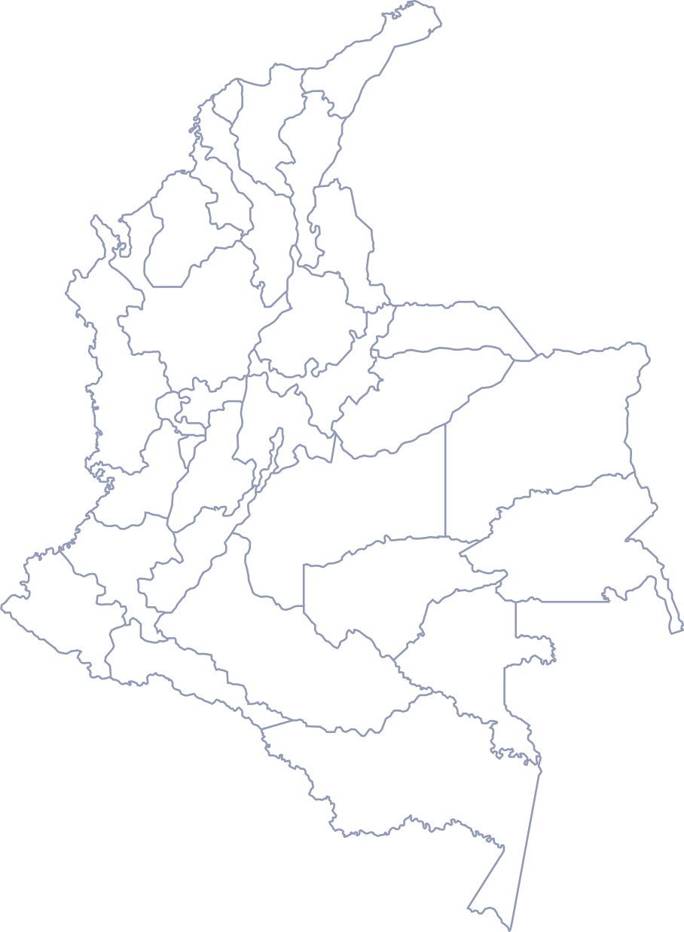

PRESTADORES SERVICIOS DE SALUD PARA LA CONFORMACIÓN DE REDES INTEGRADAS E INTEGRALES 2025
ANTIOQUIA
DIRECCIÓN NACIONAL
RED DE PRESTACIÓN DE SERVICIOS
GERENCIA SERVICIOS SALUD
FIDUPREVISORA - FOMAG

Slide 15

CONVOCATORIA PÚBLICA
Construir una red más amplia
Red más equitativa y mejor organizada
Democratizar la red
FOMAG cuenta con una red desde 2024

Slide 16





RESULTADOS FASE II CONVOCATORIA DE RED FOMAG
ANTIOQUIA
 | 2024 | 2025 | Variación
Prestadores Antioquia | 221 | 283 | 28%
Sedes Antioquia | 503 | 604 | 20%
Usuarios | 97,242 | 96,727 | -0,5%
Cobertura por municipios | 125 | 125 | 100% cobertura territorial

Slide 17


Resultados de la fase II de la convocatoria de Red FOMAG
 | Sedes (604) |  | Alcance
Capa 1 | 253 |  | Atención primaria
Capa 2 | 200 |  | Atención complementaria
Capa 3 | 191 |  | Ámbito hospitalario
Capa 4 | 149 |  | Alto costo
Total servicios ofertados en capas: 5,843

Slide 18
CRITERIOS O ELEMENTOS BÁSICOS PARA CONSIDERAR DENTRO DE LA HABILITACIÓN DE REDES
INTEGRALES DE PRESTADORES DE SERVICIOS DE SALUD.
Habilitación de servicios de salud – Minsalud –Naturaleza jurídica
Pluralidad
Historial en la red de prestadores FOMAG
Criterios
Valor Estratégico para el Modelo de Red (Sedes exclusivas, agenda especial, franjas horarias)
Definición de base
De RIPSS
Sistemático
Cobertura por CAPAS o Niveles de atención y Direccionamientos
Democratización
Solicitudes de agremiaciones sindicales de libre de elección

Slide 19

Atención Primaria y Gestión del Riesgo
Capa 1: Prevención de enfermedades, promoción de la salud y manejo de enfermedades crónicas no complicadas. Incluye RIAS + Promoción y Mantenimiento de la Salud.
Servicios – Capa 1 Básica
Medicina General
Odontología Básica
Enfermería
Laboratorios de 1re Nivel
Servicios – Capa 1 Ampliada
Capa 1 Básica
Especialidades Básicas:
  Medicina Interna - Familiarista
  Ginecología
  Pediatría
  Psicología
Terapias
Laboratorios de 2do Nivel
Odontología ampliada (endodoncia, ortodoncia, cirugía oral)
Radiología Básica
Cápitas y
Paquete Integral de Atención

Slide 20

Especialidades Ambulatorias
Capa 2
Atención integral de los paciente a través de las principales especialidades clínicas y quirúrgicas de consultorio.
Servicios – Capa 2
Dermatología
Cardiología
Neurología
Neumología
Medicina Física y Rehabilitación
Nefrología
Endocrinología
Reumatología
Radiología Ampliada (TAC)
Ecografías
Especialidades Pediátricas
Medicina del Dolor y Paliativos
Oftalmología Clínica
Optometría
Otorrinolaringología
Urología (Procedimientos Básicos)
Gastroenterología
Coloproctología
Odontología Especializada
Alternativas
Pago Global Prospectivo (PGP)
Paquete Integral de Atención

Slide 21

Atención Hospitalaria
Capa 3
Atención de Baja, mediana y alta complejidad que requiere hospitalización.
Servicios
Hospitalización General y de Mediana Complejidad
UCI´s
Cirugías Alta Complejidad
Aislamientos Hospitalarios
Evento y
Paquetes o Canasta
Red Nacional
Centros de alta especialización a través del sistema de referencia y contrarreferencia.

Slide 22

Patologías de Alto Costo
Capa 4
Manejo integral de patologías complejas y tratamientos prolongados.
Resolución 3974/2009 FOMAG
Oncología (Ca de Cérvix, mama, Colon, Estomago,
Próstata, LLA, LMA, Linfomas)
Epilepsia
Artritis Reumatoidea
VIH/Sida
Enfermedades Renales crónicas
Enfermedades Huérfanas
Enfermedades Neurodegenerativas
Prótesis
Neumopatía crónica (CPAP)
Centro de Excelencia / Alta Especialidad
Atención especializada en centros de alta complejidad con altos estándares de manejo y
seguimiento a sus pacientes.
Pago Global Prospectivo (PGP)
Paquete Integral de Atención

Slide 23
METODOLOGÍA DE EVALUACIÓN DE ELEGIBILIDAD PRESTADORES DE ATENCIÓN PRIMARIA
Integralidad de servicios Habilitados en REPS según lo
Ofertados por las IPS
Cobertura geográfica: Con el fin de brindar una mejor atención a la población afiliada al FOMAG, se incorpora el criterio de cobertura geográfica, medido como el número de sedes destinadas a la prestación de servicios de salud en cada municipio que cumplan como mínimo con los servicios de capa básica, conforme al número de usuarios zonificados en cada municipio
Ofrecimiento de Exclusividad: Con el fin de mejorar la oportunidad, calidad y continuidad en la atención de los servicios de salud
-Sede totalmente Exclusiva
-Ofrecimiento de agendas especializadas y/o priorizadas
-Ofrecimiento de atención exclusiva en franjas horarias

Slide 24
IPS ATENCIÓN PRIMARIA EN SALUD
PROCESO LIBRE ELECCIÓN
MUNICIPIO | NATURALEZA | NIT | NOMBRE IPS | ESTADO
APARTADO | Privada | 900033371 | SUMIMEDICAL S.A.S | CAPITA ACTUAL
APARTADO | Privada | 900038926 | PROMOTORA MEDICA Y ODONTOLOGICA DE ANTIOQUIA S.A | PROCESO LIBRE ELECCIÓN
BELLO | Privada | 900033371 | SUMIMEDICAL S.A.S | CAPITA ACTUAL
CALDAS | Privada | 900033371 | SUMIMEDICAL S.A.S | CAPITA ACTUAL
CAUCASIA | Privada | 900891534 | MEFESALUD IPS (GRUPO DE ATENCION MEDICA) S.A.S | PROCESO LIBRE ELECCIÓN
CAUCASIA | Pública | 890980757 | ESE HOSPITAL CESAR URIBE PIEDRAHITA | PROCESO LIBRE ELECCIÓN
CAUCASIA | Privada | 900033371 | SUMIMEDICAL S.A.S | CAPITA ACTUAL
CAUCASIA | Privada | 900293903 | OROSALUD CAUCASIA IPS S.A.S. | PROCESO LIBRE ELECCIÓN
CHIGORODO | Pública | 890980997 | EMPRESA SOCIAL DEL ESTADO HOSPITAL MARIA AUXILIADORA | PROCESO LIBRE ELECCIÓN
CHIGORODO | Privada | 900033371 | SUMIMEDICAL S.A.S | CAPITA ACTUAL
COPACABANA | Privada | 900033371 | SUMIMEDICAL S.A.S | CAPITA ACTUAL
ENVIGADO | Privada | 900033371 | SUMIMEDICAL S.A.S | CAPITA ACTUAL
ENVIGADO | PRIVADA | 901674823 | COLOMBIA VIVE SALUD SAS | PROCESO LIBRE ELECCIÓN

Slide 25
IPS ATENCIÓN PRIMARIA EN SALUD
PROCESO LIBRE ELECCIÓN
MUNICIPIO | NATURALEZA | NIT | NOMBRE IPS | ESTADO
ITAGUI | Privada | 800071541 | INVERSIONES EN SALUD SAS | PROCESO LIBRE ELECCIÓN
ITAGUI | Privada | 900033371 | SUMIMEDICAL S.A.S | CAPITA ACTUAL
MEDELLIN | Privada | 900033371 | SUMIMEDICAL S.A.S | CAPITA ACTUAL
MEDELLIN | Pública | 800058016 | EMPRESA SOCIAL DEL ESTADO METROSALUD | PROCESO LIBRE ELECCIÓN
MEDELLIN | Privada | 811000136 | COOPERATIVA DE SALUD SAN ESTEBAN | PROCESO LIBRE ELECCIÓN
MEDELLIN | Privada | 900219120 | VIVA 1A IPS SA | PROCESO LIBRE ELECCIÓN
NECOCLI | Pública | 890985603 | E.S.E. HOSPITAL SAN SEBASTIAN DE URABA | PROCESO LIBRE ELECCIÓN
NECOCLI | Privada | 900033371 | SUMIMEDICAL S.A.S | CAPITA ACTUAL
PUERTO BERRIO | Privada | 901187413 | IPS SALUD INTEGRAL PREVENTIVA SAS | PROCESO LIBRE ELECCIÓN
PUERTO BERRIO | Privada | 900033371 | SUMIMEDICAL S.A.S | CAPITA ACTUAL
RIONEGRO | Privada | 900033371 | SUMIMEDICAL S.A.S | CAPITA ACTUAL
RIONEGRO | Pública | 890907254 | HOSPITAL SAN JUAN DE DIOS E.S.E RIONEGRO - ANTIOQUIA | PROCESO LIBRE ELECCIÓN
TURBO | Pública | 890981137 | EMPRESA SOCIAL DEL ESTADO HOSPITAL FRANCISCO VALDERRAMA | PROCESO LIBRE ELECCIÓN
TURBO | Privada | 900033371 | SUMIMEDICAL S.A.S | CAPITA ACTUAL

Slide 26

ESTADO PROCESO ACUERDOS VOLUNTADES EVENTO
INFORMACIÓN A CORTE 29/08/2025
ESTADO PROCESO ACUERDOS VOLUNTADES | MIXTA | PRIVADA | PÚBLICA | TOTAL GENERAL
RED INSCRITA REGISTRO CALIFICADO | 2 | 166 | 115 | 283
CARTAS ACEPTADAS PRESTADORES | 1 | 107 | 67 | 175
% AVANCE ACUERDOS VOLUNTADES | 50% | 64% | 58% | 62%
62%
Avance Acuerdo de
Voluntades

Slide 27
CONCLUSIONES
Se realiza Unidad Técnica de Coordinación y Gestión Operativa de la Red y de regulación
Identificación de prestadores de alta complejidad que pese a la inscripción de servicios de atención primaria en Salud NO garantizaran una atención ambulatoria, pero si ofertan sus servicios habilitados.
Auditoria precontractual para los nuevos prestadores
Articulación de proceso de Libre elección.
Evaluación de Tarifas de Zonas de Dispersión Geográfica y Zonas Apartadas
Teniendo en cuenta, que en el desarrollo de la metodología elegibilidad frente a la Inscripción de convocatoria para conformar y actualizar el Registro Calificado de Prestadores de Servicios y Tecnologías en Salud, con los prestadores habilitados.

Slide 28
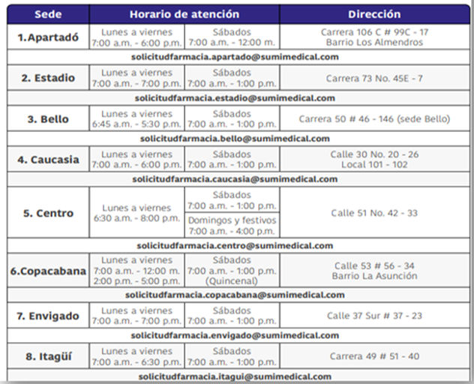
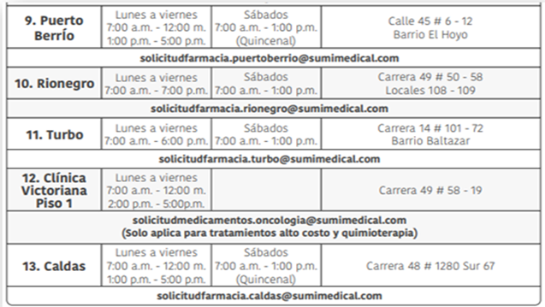
MEDICAMENTOS – PUNTOS - RAMEDICAS

Slide 29
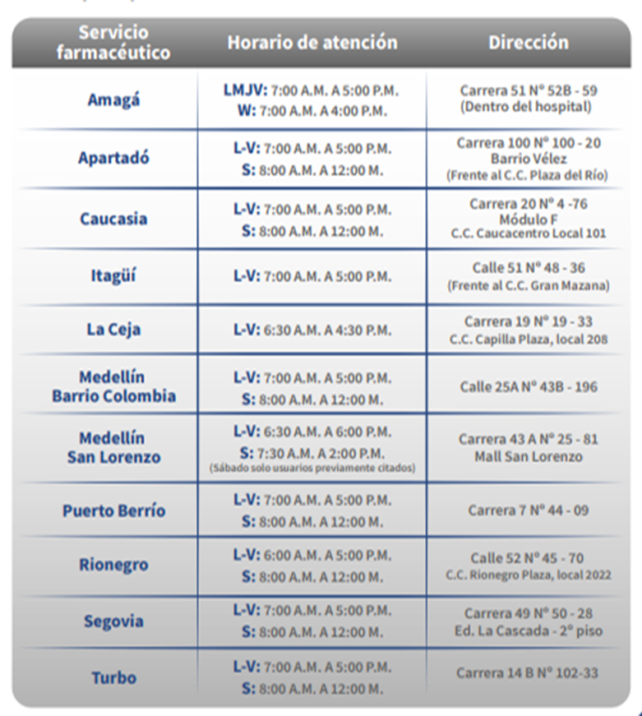

MEDICAMENTOS – PUNTOS - COHAN

Slide 30
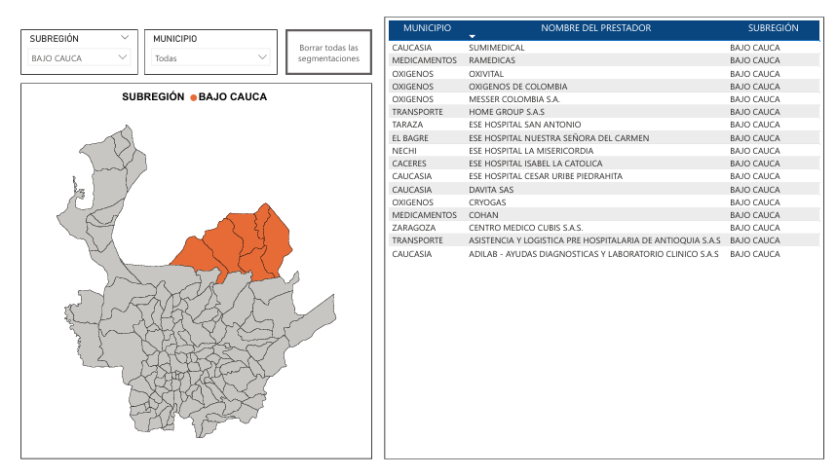
RED ANTIOQUIA

Slide 31
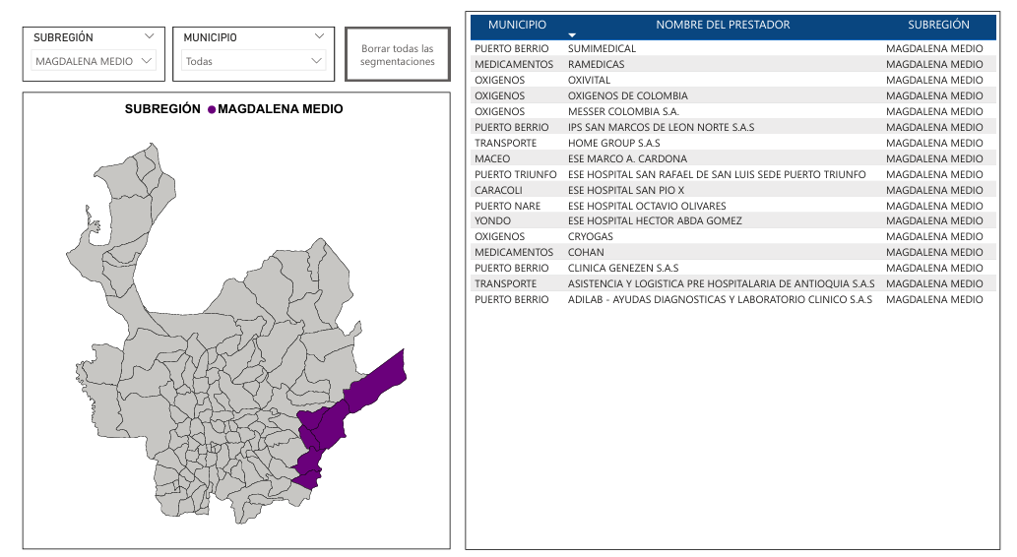
RED ANTIOQUIA

Slide 32
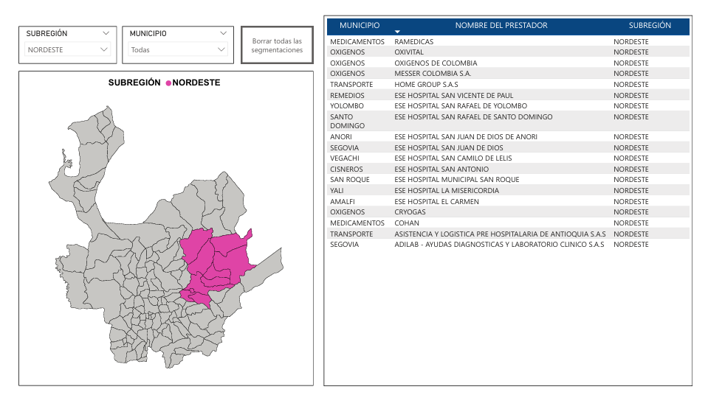
RED ANTIOQUIA

Slide 33
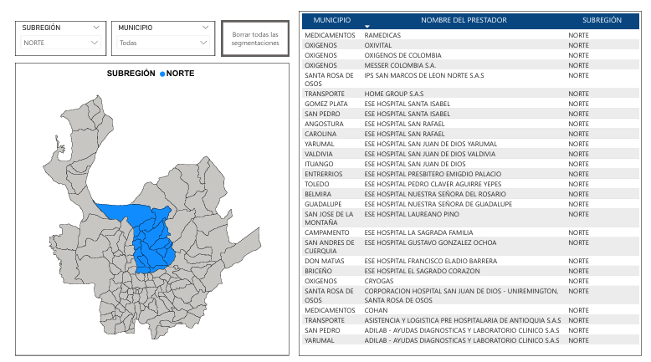
RED ANTIOQUIA

Slide 34
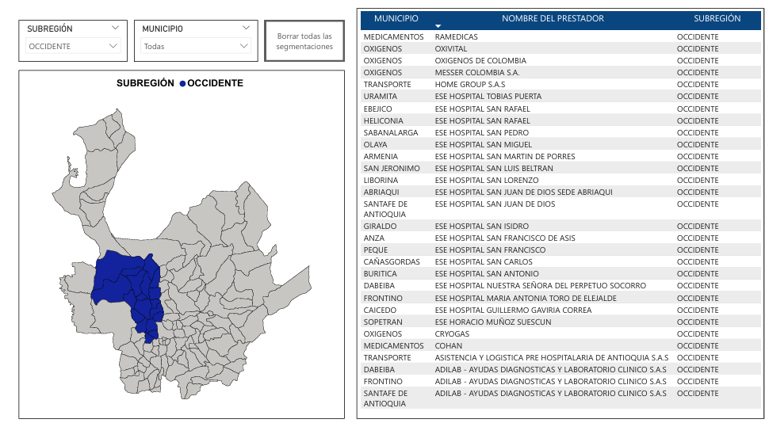
RED ANTIOQUIA

Slide 35
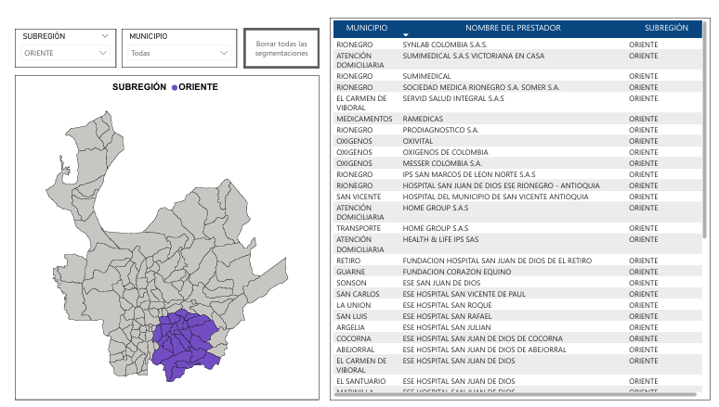
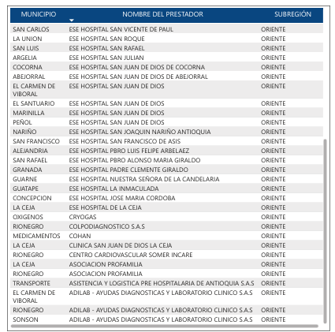
RED ANTIOQUIA

Slide 36
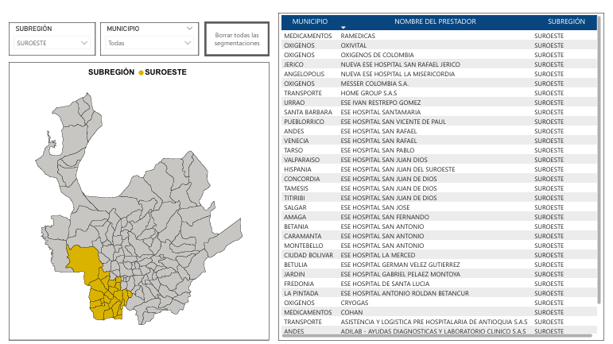
RED ANTIOQUIA

Slide 37
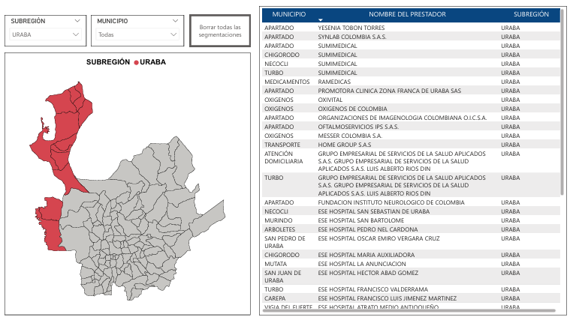
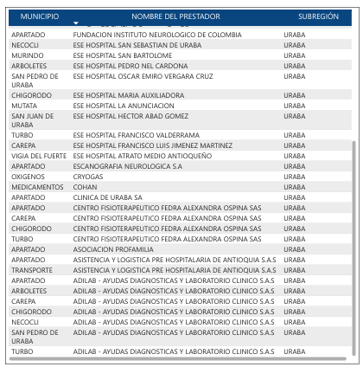
RED ANTIOQUIA

Slide 38
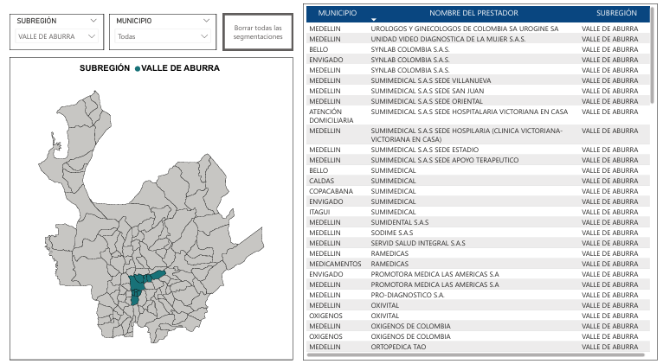
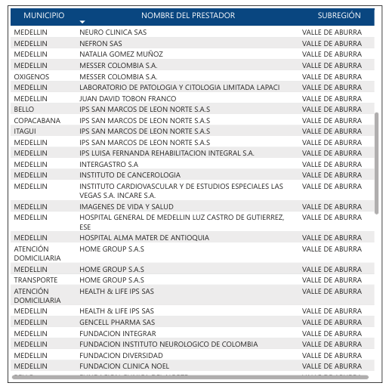
RED ANTIOQUIA

Slide 39
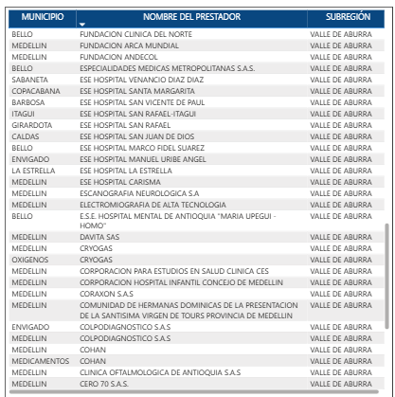
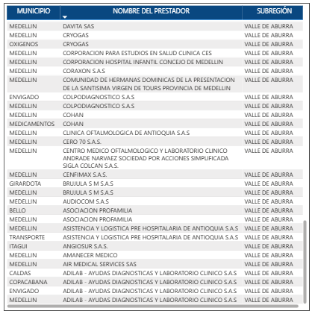
RED ANTIOQUIA
https://app.powerbi.com/view?r=eyJrIjoiZTk0OTMxYjktMzc3MS00NzRhLWJkODQtZWNmMzNhZDkxOTkwIiwidCI6IjIyZTQxMzIzLTYyM2MtNDRlMS1hM2E0LTdhMzAyYzE1MDllMiIsImMiOjR9

Slide 40
4. REFERENCIA DE PACIENTES
ANTIOQUIA

Slide 41









PROCESO DE ATENCIÓN AMBULATORIA Y HOSPITALARIA
No
Se genera registro de la atención inicial de urgencias a la IPS
¿Requiere servicios posteriores a la atención de urgencia?
Inicio
¿IPS requiere atención
SI
¿Es una urgencia?
SI
Fin
NO
Asiste a la urgencia más cercana
IPS realiza “TRIAGE”
IPS notifica reporte atención inicial de urgencia
SI
¿Requiere servicios adicionales?
Usuario asiste a la IPS primaria
IPS reporta solicitud de servicios y tecnologías en
salud - Estancia hospitalaria
Se da por terminada la atención
NO
SI
Se genera censo hospitalario
Se registra aprobación de servicios a la IPS
¿Es una IPS red FOMAG?
SI
Realiza gestión asistida
Realizar autogestión
NO
Auditor realiza auditoria concurrente
NO
Se puede trasladar?
Fin
SI
Portal Autogestión
Correo Electrónico
IPS directamente
Línea FOMAG
WhatsApp
Se inicia proceso de referencia red FOMAG
Centro Regulador
Registro de atención cita medica
Orientación e información de la red de Servicios
Gestionar traslado
asistencial
NO
SI
Paciente
es Aceptado en Ips de la Red
Centro Regulador
Confirmar Ingreso a la Ips de referencia
Fin

Slide 42
ANTIOQUIA
5. MODULO HORUS

Slide 43


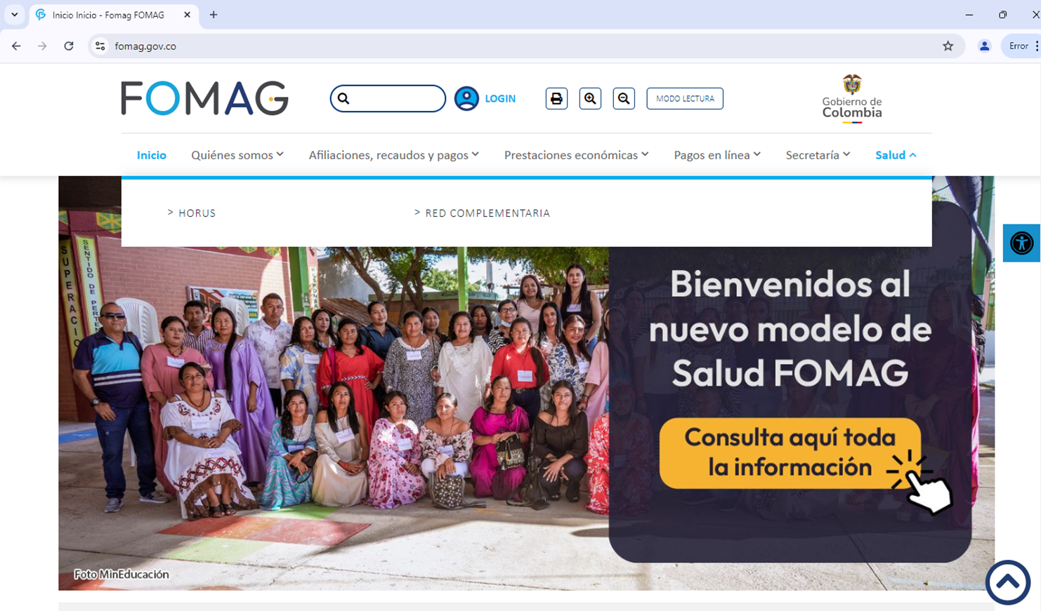
CONOCE COMO REALIZAR EL PROCESO DE AUTOGESTIÓN
En el buscador de internet debe digitar www.fomag.gov.co
Al ingresar a la página es necesario cerrar el mensaje emergente que aparece en pantalla
En la parte superior derecha desplegamos la ventana SALUD y a continuación seleccionamos el módulo HORUS.

Slide 44
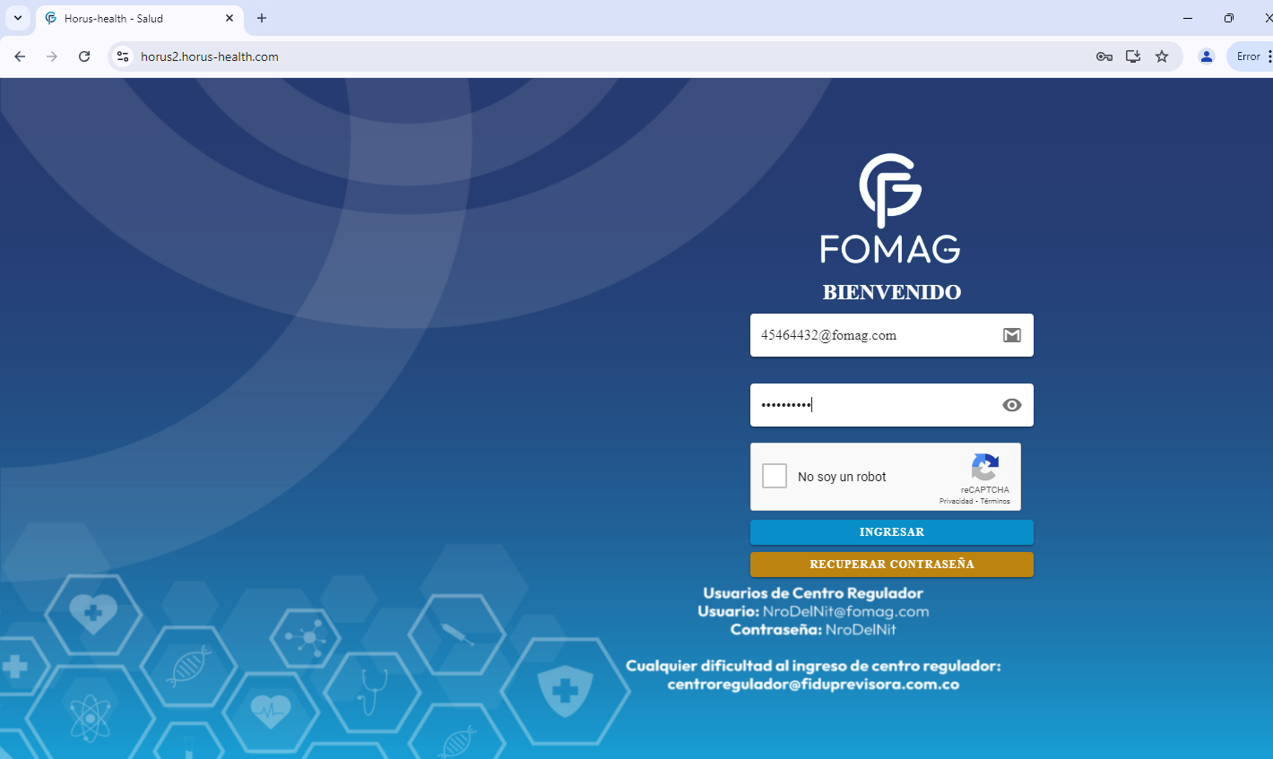

Somos direccionados a la plataforma HORUS donde realizaremos las gestiones.
(usuario: cedula@fomag.com)
Clave: cedula
En el módulo de Autogestión Podrá radicar sus solicitudes en el apartado Radicar.

Slide 45
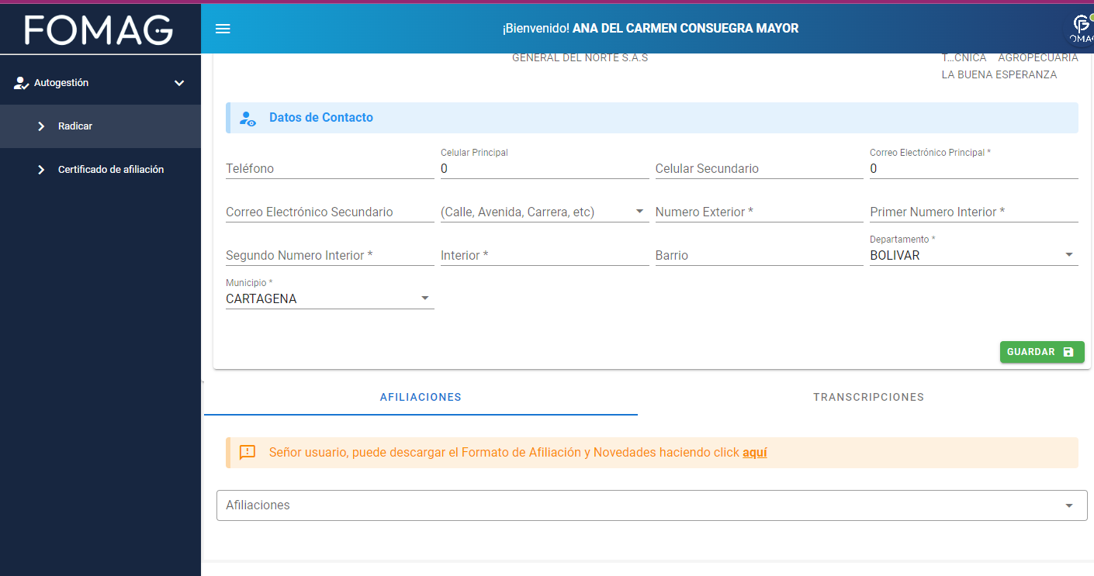
Podrá radicar solicitud de Afiliaciones (cambios de IPS/ adición de beneficiarios/ retiros) o Transcribir (medicamentos- procedimientos)

Slide 46
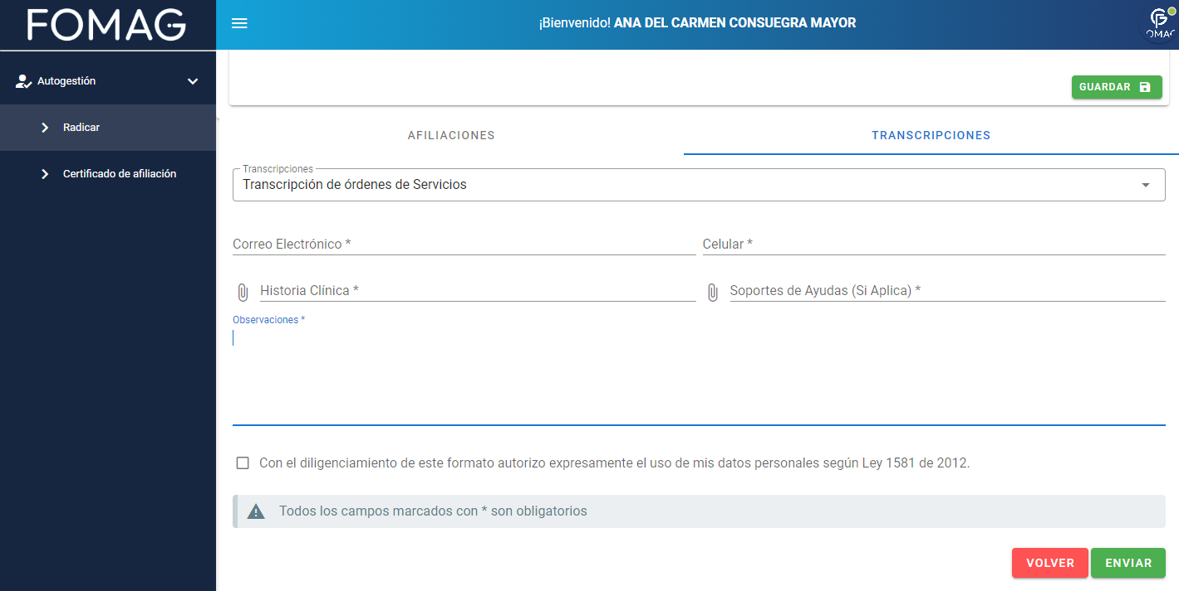
Al realizar una Transcripción es indispensable diligenciar datos básicos como correo electrónico y celular, además adjuntar Historia clínica y ordenes medicas. Al adjuntar se debe Enviar

Slide 47

VIDEOS INSTRUCTIVOS

Slide 48
ANTIOQUIA
6. GESTIÓN DE RIESGO

Slide 49

GESTIÓN DEL RIESGO
IDENTIFICACIÓN DEL RIESGO
CLASIFICACIÓN DEL RIESGO
INGRESO A RUTAS Y PROGRAMA
SEGUIMIENTO A COHORTES
PACIENTE EVALUADO Y CONTROLADO
Se caracteriza población identificando los riesgos. Se notifica a IPS Atención primaria quien realiza demanda inducida
Posterior a evaluación de soportes e historias clínicas se realiza evaluación del riesgo.
Posterior a clasificación y diagnostico se ingresa al paciente a su respectiva ruta de acuerdo a curso de vida
De acuerdo con la patología, diagnóstico, y ruta, se establece periodicidad.
Valoración adherida a guías y protocolos, cumplimiento de metas, planes de cuidado individuales, y satisfacción global del usuario.
Riesgo Intermedio y Avanzado
RIESGO CARDIOVASCULAR - 27773
RESPIRATORIOS - 945
OBESIDAD – 1035 Y DESNUTRICIÓN - 2
INFECCINES CRONICAS - 52
CANCER - 4312
AUTOINMUNE - 768
HUERFANAS - 198
COAGULOPATIAS - 9
ENFERMEDAD RENAL CRONICO - 1741
Atención Primaria en Salud
PRIMERA INFANCIA - 1994
INFANCIA - 3976
ADOLESCENCIA - 6119
JUVENTUD - 8764
ADULTEZ - 40200
VEJEZ - 35363
MATERNO PERINATAL - 159
SALUD MENTAL - 4262
ENFOQUE DIFERENCIAL - DISCAPACIDAD (585) - VCA (20019) - ETNOEDUCADORES - 235
Vigilancia Epidemiológica
ZOONOSIS Y AGRESIONES POR ANIMALES - 151
ENFERMEDADES TRANSMITIDAS POR VECTORES - 133
ENFERMEDADES CRÓNICAS NO TRANSMISIBLES - 127
LESIONES DE CAUSA EXTERNA Y SALUD MENTAL - 67
MATERNIDAD SEGURA - 20

Slide 50


7. SALUD Y SEGURIDAD EN EL TRABAJO
ANTIOQUIA

Slide 51
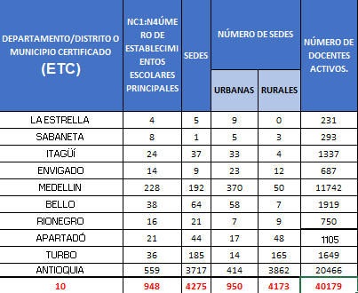
CENTROS DE TRABAJO ESCOLAR
CORTE: Agosto 2025
FUENTE: Dirección de Automatización Fiduprevisora – FOMAG

Slide 52

Red IPS Para Exámenes Médicos Ocupacionales - EMO

Slide 53

RED EMO
Todo el departamento de Antioquia

Slide 54
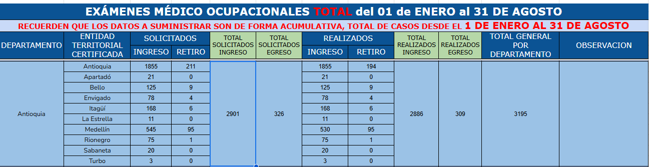
EVALUACIONES MÉDICO OCUPACIONALES
DE INGRESO. EMO - I
CORTE: Agosto 30 de 2025
FUENTE: Coordinación Departamental Antioquia FOMAG

Slide 55
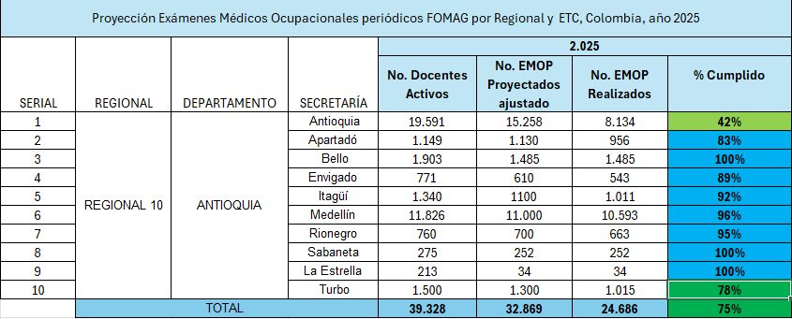
EVALUACIONES MÉDICO OCUPACIONALES PERIÓDICOS. EMO - P
CORTE: Agosto 30 de 2025
FUENTE: Coordinación Departamental Antioquia FOMAG

Slide 56

Resultado Proceso de Selección IPS –SST ECIS

Slide 57
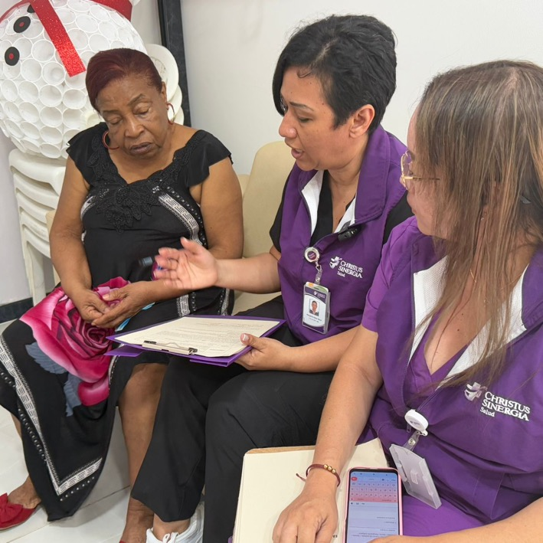
EQUIPOS PARA EL CUIDADO INTEGRAL DE LA SALUD ECIS, DEL AMBITO LABORAL: ECIS L
ALCANCE
APS: Base de la operación del SG-SST para el Magisterio.
PROGRAMAS:
Medicina Preventiva, Higiene y Seguridad Industrial.
3. PLANEACIÓN:
Planes Escolares para el Cuidado de la Salud Laboral Docente.
4. ESTÁNDARES MÍNIMOS EN SST.
5. VIGILANCIA EPIDEMIOLÓGICA.

Slide 58
EQUIPOS BASICOS
Integrantes y Funciones
PROFESIONAL EN SST
Líder del equipo
Gestión intersectorial nivel municipal
Evaluación de Estándares Mínimos
Análisis de condiciones de salud y trabajo de la EE
Higiene Industrial
Diseño y seguimiento del Plan Laboral Escolar
Conformación del COPASST
AUXILIARES DE ENFERMERIA
Actividades para el control de condiciones de salud de los docentes.
Aplicación y análisis encuesta de morbilidad
Seguimiento de casos de medicina preventiva
Fomento de estilos de vida y trabajo saludables
TECNOLOGOS EN SST (3)
Aplicación y/o actualización de la MIPER
Análisis de Vulnerabilidad
Implementación de los planes de salud laboral escolar
Apoyo en las actividades de Higiene Industrial (Resolución 4502 de 2012 y Res 908 del 2025)
Formación del COPASST y las Brigadas de Emergencia
PROFESIONAL EN PSICOLOGIA
Desarrollo de actividades para la Promoción de la Salud Mental y Prevención de los Riesgos Psicosociales
Identificación de necesidades en salud mental y canalización a programas y servicios
Formación de los brigadistas emocionales
PRODUCTO PRINCIPAL DE LOS ECIS BASICOS:
Estándares Mínimos de Seguridad y Salud en el Trabajo.

Slide 59
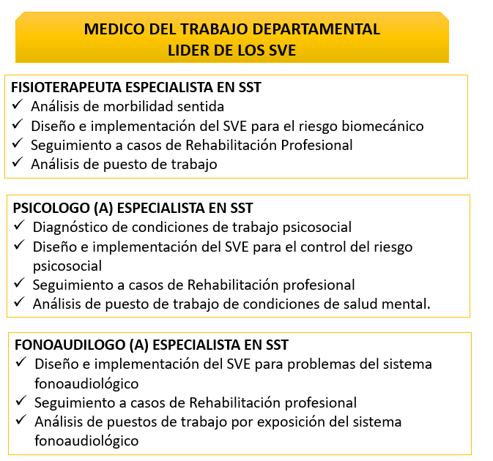
EQUIPOS COMPLEMENTARIOS
Integrantes y Funciones
PRODUCTOS PRINCIPALES DE LOS ECIS COMPLEMENTARIOS:
Diseño e implementación de los SVEO.
Comités Técnicos de Medicina Laboral.
Rehabilitación Integral.

Slide 60
ESTRUCTURA TERRITORIAL FIDUPREVISORA
-FOMAG
COORDINADOR DEPARTAMENTAL
FIDUPREVISORA
LÍDER REFERENTE SST
MÉDICO LABORAL
ECIS
BÁSICOS
ECIS COMPLEMENTARIOS
EMO - SVEO
COMITÉS DE MEDICINA LABORAL
REHABILITACIÓN INTEGRAL
ENFOQUE PREVENTIVO
ESTANDARES MÍNIMOS

Slide 61
RED IPS – PÚBLICAS Y PRIVADAS
TOTAL ECIS ÁMBITO LABORAL
ECIS BÁSICOS |  |  |  | ECIS COMPLEMENTARIOS
RED PÚBLICA |  | RED PRIVADA |  | RED PÚBLICA |  | RED PRIVADA
CANTIDAD | % | CANTIDAD | % | CANTIDAD | % | CANTIDAD | %
1 | 46,66% | 2 | 53,33% | 1 | 40 % | 2 | 60 %
43 |  |  |  | 14
FUENTE: Dirección Nacional SST FIDUPREVISORA – FOMAG.

Slide 62
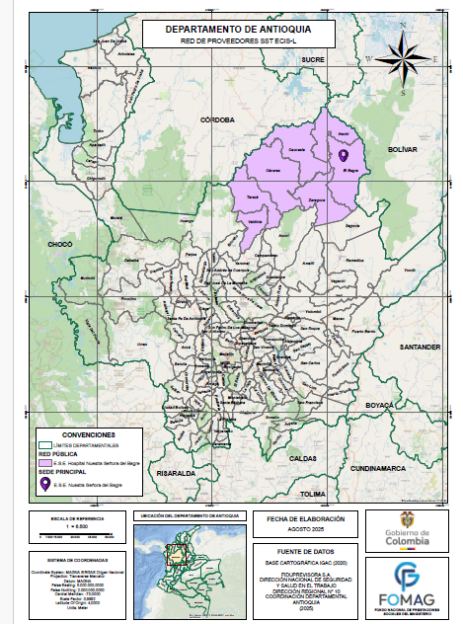
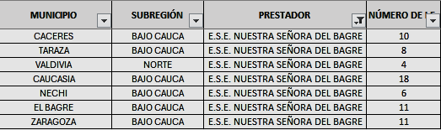
RED Publica

Slide 63
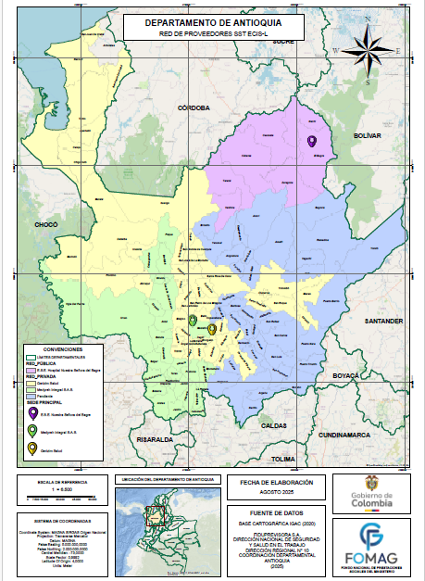
RED Privada
Gerizim salud.
Ubicación: Antioquia
No ECIS Básicos: 23
No ECIS Complementarios: 8
Medyreth IPS
Ubicación: Antioquia
No ECIS Básicos: 17
No ECIS Complementarios: 5

Slide 64

Comité Paritario de Seguridad Y Salud en el Trabajo - COPASST

Slide 65
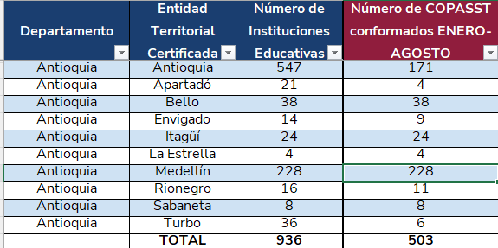
CONFORMACION DE COPASST EN EL DEPARTAMENTO DE ANTIOQUIA
El porcentaje de cumplimiento es 53,76%.
CORTE: Agosto 30 de 2025
FUENTE: Coordinación Departamental Sucre FOMAG

Slide 66
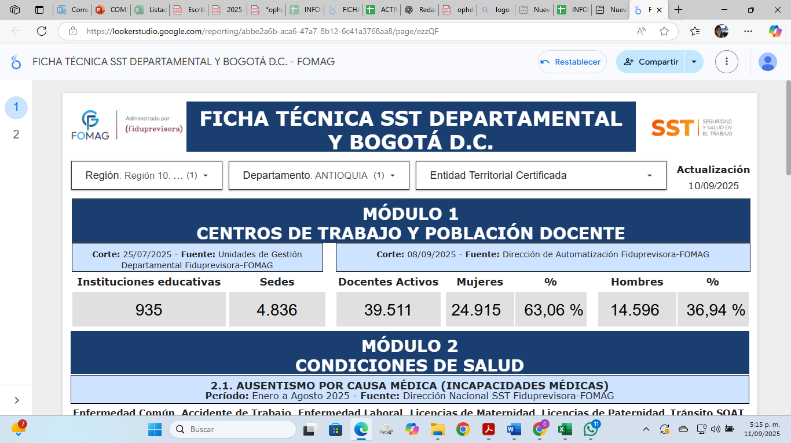
HERRAMIENTA DE PLANEACION Y SEGUIMIENTO
https://lookerstudio.google.com/u/0/reporting/abbe2a6b-aca6-47a7-8b12-6c41a3768aa8/page/ezzQF

Slide 67
ANTIOQUIA
8. GESTION ADMINISTRATIVA Y FINANCIERA

Slide 68
VIATICOS Y REEMBOLSOS
(Transporte y/o hospedaje)
Proceso que garantiza el acceso a los servicios de salud en el ámbito ambulatorio que deben ser prestados o suministrados fuera del municipio de residencia y se otorgan de acuerdo con los criterios de pertinencia definidos en el proceso de Administración de Servicios de Salud de Fiduprevisora/FOMAG y a los soportes anexos a la solicitud del usuario.

Slide 69
VIATICOS Y REEMBOLSOS
(Transporte y/o hospedaje)
UNICO CANAL DE RECEPCION DE SOLICITUDES
ref-antioquia@fiduprevisora.com.co
VIATICOS
TIEMPO
5 días hábiles antes de la cita programada.
ANEXOS O SOPORTES
1. Orden medica del servicio asociado al motivo casual de la solicitud a nombre del usuario solicitante.
2. Soporte de asignación de cita donde se describa la fecha y hora de la programación.
3. Copia documento de identificación del usuario titular de la cuenta donde se pagarán los viáticos reconocidos.
4. Certificación de cuenta bancaria del titular de la cuenta vigencia no mayor a 90 días, No pensional
5. Soporte de justificación medica de discapacidad temporal o permanente.
6. Fallo de tutela, si el resuelve se encuentra asociado al motivo causal de la solicitud. (Solo si aplica)
PAGO
De ser aprobada la solicitud, el usuario recibe consignación del 70% del valor solicitado inicialmente, y posterior al envío de los soportes de traslado y asistencia a la cita se realizará el 30% restante.

Slide 70
VIATICOS Y REEMBOLSOS
(Transporte y/o hospedaje)
UNICO CANAL DE RECEPCION DE SOLICITUDES
ref-antioquia@fiduprevisora.com.co
ANEXOS O SOPORTES
1. Formato de solicitud por parte del usuario.FR-AF-01 FORMATO VIÁTICOS A USUARIOS EN EL ÁMBITO AMBULATORIO
2. Copia documento de identificación del usuario solicitante.
3. Orden medica del servicio asociado al motivo casual de la solicitud a nombre del usuario solicitante o Historia Clínica de remisión.
4. Soporte de asistencia al servicio en salud por el cual asumió los viáticos.
5. Factura electrónica o documento equivalente del servicio a nombre del usuario, que cumplan con los requisitos de la DIAN, especificando valor unitario y total, nombre del usuario y fecha.
6. Certificación de la cuenta bancaria con fecha de expedición no mayor a 90 días donde se realizaría el reembolso reconocido. No pensional
7. Copia documento de identificación del titular de la cuenta bancaria (En caso de no ser el usuario solicitante)
8. Fallo de tutela, si el resuelve se encuentra asociado al motivo causal de la solicitud. (Solo si aplica)
9. Autorización otorgada como tutor o representante del usuario, debidamente firmada y con huella digital (Solo si aplica)
REEMBOLSOS
TIEMPO
8 días hábiles calendarios posterior a la causación del gasto y/o a la fecha de generación de los soportes que respaldan el gasto
PAGO
De ser aprobada la solicitud, el usuario recibe consignación del 100%.

Slide 71
ANTIOQUIA
9. COMPORTAMIENTO DE PQRSDF

Slide 72
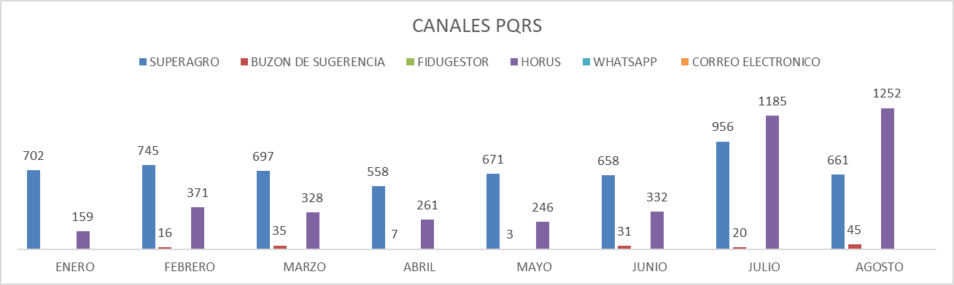
COMPORTAMIENTO DE PQRSDF

Slide 73
ANTIOQUIA
10. CANALES DE COMUNICACIÓN

Slide 74
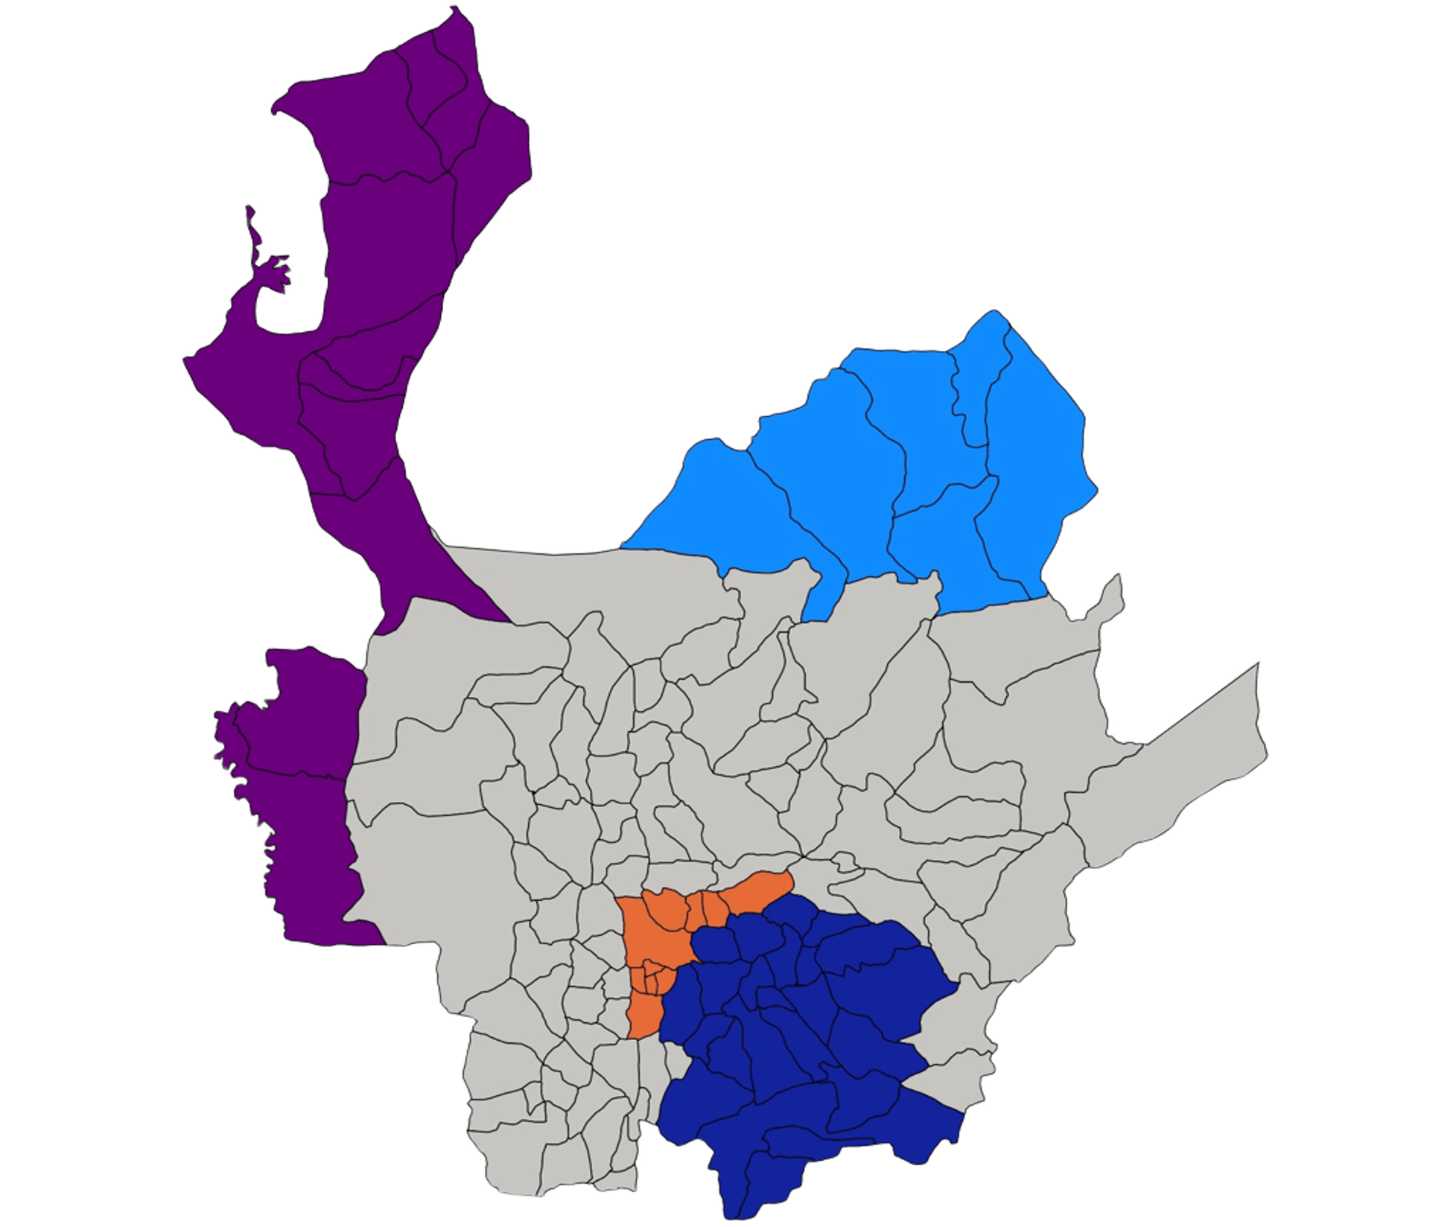


PUNTOS DE ATENCIÓN PRESENCIAL
ANTIOQUIA
Punto de atención FOMAG APARTADÓ
Dirección: Barrio los Almendros 106 c # 99 c -17, Apartadó-Antioquia.
Horario Lunes-Viernes (8:00 a.m. - 6:00 p.m.)
Sábados (8:00 a.m. - 12:00 p.m.)
Punto de atención FOMAG TURBO
Dirección: Cra 14B # 101 - 72, Barrio Baltazar, Turbo-Antioquia.
Horario Lunes-Viernes (8:00 a.m. - 6:00 p.m.)
Sábados (8:00 a.m. - 12:00 p.m.)
Punto de atención FOMAG CAUCASIA
Dirección: Calle 30 # 20-26 Barrio La Ye, Caucasia-Antioquia.
Horario Lunes-Viernes (8:00 a.m. - 6:00 p.m.)
Sábados (8:00 a.m. - 12:00 p.m.)
Punto de atención FOMAG RIONEGRO
Dirección: Carrera 49# 50-58, Rionegro-Antioquia.
Horario Lunes-Viernes (8:00 a.m. - 6:00 p.m.)
Sábados (8:00 a.m. - 12:00 p.m.)
Sede de atención FOMAG PRINCIPAL
Dirección: Avenida 33 # 74B - 320, Medellín-Antioquia.
Horario Lunes-Viernes (8:00 a.m. - 6:00 p.m.)
Sábados (8:00 a.m. - 12:00 p.m.)

Slide 75





PUNTOS DE ATENCIÓN NO PRESENCIALES
Línea Fija Nacional
Comunícate al 01-8000-180510 - (601) 9142205 para consultar información. Disponible todos los días de la semana, las 24 horas.
Atención al usuario WhatsApp Departamental
317 4292924
Lunes a Viernes de 8:00 am a 6:00 pm
Sábados de 8:00 a.m. a 12:00 p.m.
. Referencia urgente
Comunícate al 01-8000-160499 y al correo centroregulador@fiduprevisora.com.co para consultar información sobre tu referencia y contrarreferencia urgente. Disponible todos los días de la semana, las 24 horas.
Soporte plataforma Horus
Comunícate al 323 3871820 (Solo WhatsApp) cuando se presenten problemas de acceso a la plataforma, problemas al radicar, o corrección de institución donde labora el usuario.
Lunes a Viernes de 8:00 am a 6:00 pm
Portal de autogestión
Los trámites a un clic de distancia con una plataforma diseñada que facilita la gestión de tus solicitudes

Slide 76
ANTIOQUIA
11. AVANCES DEL MODELO

Slide 77











AVANCES DEL MODELO
Conformación y articulación de la Red de Servicios.
Disminución de PQRSDF y tutelas.
Gestión de la referencia ambulatoria.
Apertura de canales.
Identificación y seguimiento de pacientes de cohortes.
Comités hospitalarios y estancias prolongadas.
Autogestión de Servicios Por parte de las IPS para Servicios ambulatorios.
Programación de reuniones y seguimiento de la red de prestadores:
Comités trimestrales de seguimientos y avances del modelo con el sindicato
Trámites de viáticos y reembolsos.
SST

Slide 78
ANTIOQUIA
12. ESTRATEGIAS DE PARTICIPACION SOCIAL

Slide 79
01
02
03
04
05
FIDU TE ENSEÑA
FIDU TE ESCUCHA
FIDU TE ACOMPAÑA
FIDU VEEDORES
GRUPO DE WHATSAAP
Atendemos tus solicitudes en salud de forma directa.
Hacemos seguimiento a tus atenciones en salud.
Nos acercamos a sus necesidades.
Te mantenemos informado de las ultimas novedades del FOMAG.
Te ayudamos a entender el modelo y las plataformas disponibles para la atencion en salud.

Slide 80


